Slide 1
ШІ як інструмент творчості: від текстового запиту до візуального образу
«Івано-Франківський фаховий коледж фізичного виховання
Національного університету фізичного виховання і спорту України»
викладач інформатики
Клиса І.І.

Slide 2
​План:
​Історія мого проекту та ідея
​​Застосування штучного інтелекту
​​Демонстрація ілюстрацій
​Підсумок

Slide 3
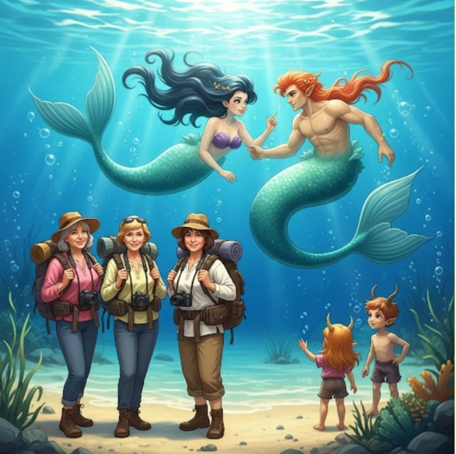
Історія мого проекту та ідея
Книга «У світі моїх сновидінь» — це дитяча казка. Як і будь-яка дитяча книга, вона не могла обійтися без ілюстрацій. Малюнки — це те, що допомагає дитині зануритися у світ історії, відчути її магію.

Slide 4
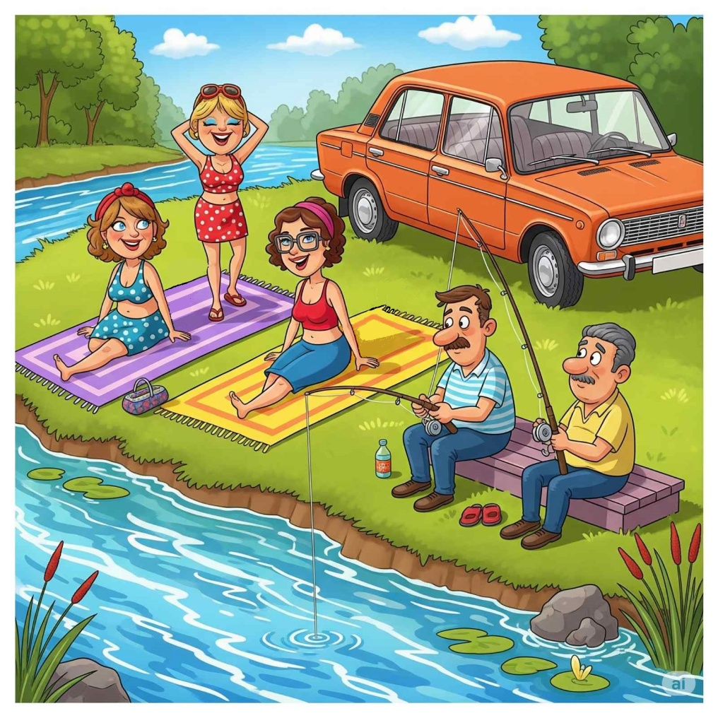
Оскільки я не художник, переді мною постало питання: як створити візуальний ряд, що відповідав би моїй фантазії? Відповідь я знайшла у сфері, яку добре знаю, — в інформатиці.
Я вирішила використати штучний інтелект як інструмент для ілюстрування.
Це був цікавий експеримент, який дозволив мені поєднати авторський задум з можливостями сучасних технологій.

Slide 5
Застосування штучного інтелекту
Моя робота з Gemini була унікальним творчим процесом. Я не просто генерувала малюнки за допомогою запитів — ми працювали разом, крок за кроком.
​Процес був таким: я диктувала Gemini текст своєї книги, а потім, після написання кожного розділу чи навіть абзацу, зверталася з проханням створити ілюстрацію саме до нього.

Slide 6
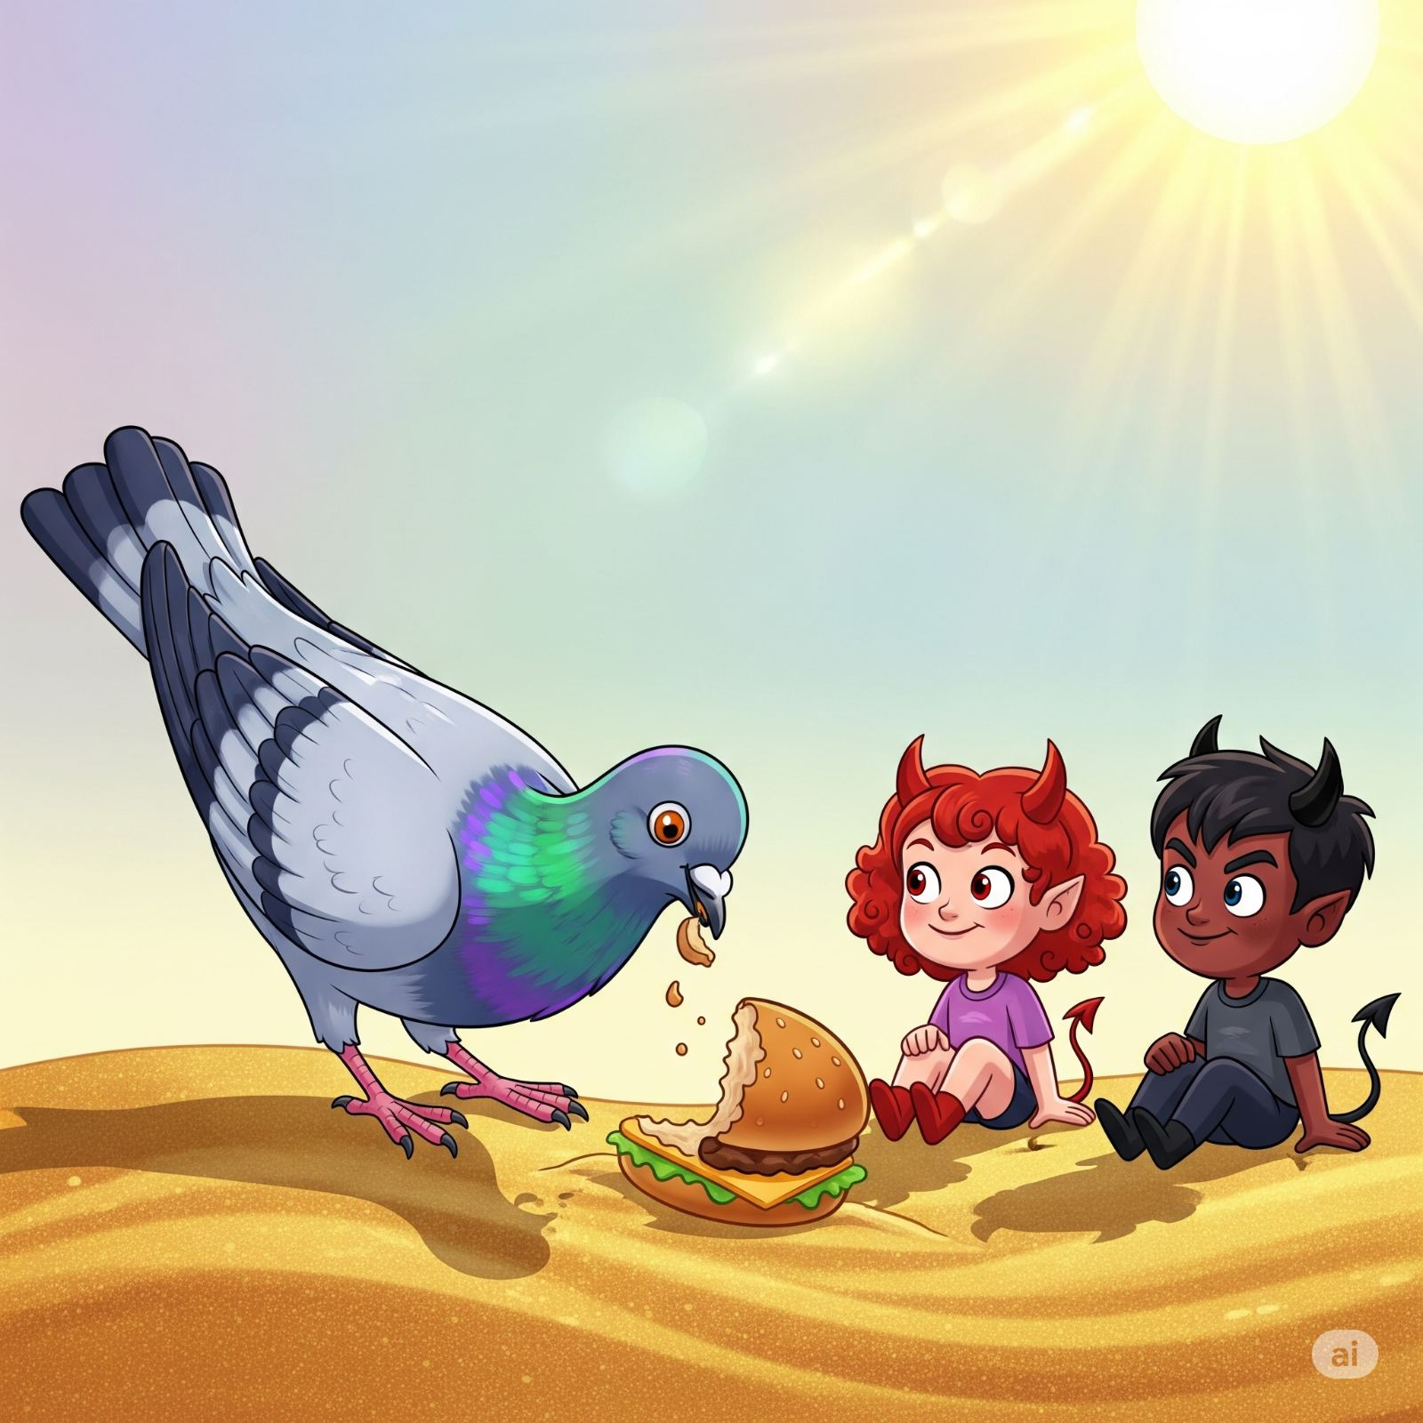
​Я описувала сцени, героїв, їхній настрій, і Gemini пропонував мені візуальні образи. Якщо результат мені подобався, я його зберігала. Якщо ні — ми продовжували працювати разом, вдосконалюючи малюнок, аж доки він не відповідав моєму баченню. Це була справжня співпраця, де я виступала в ролі режисера, а штучний інтелект — у ролі художника.

Slide 7
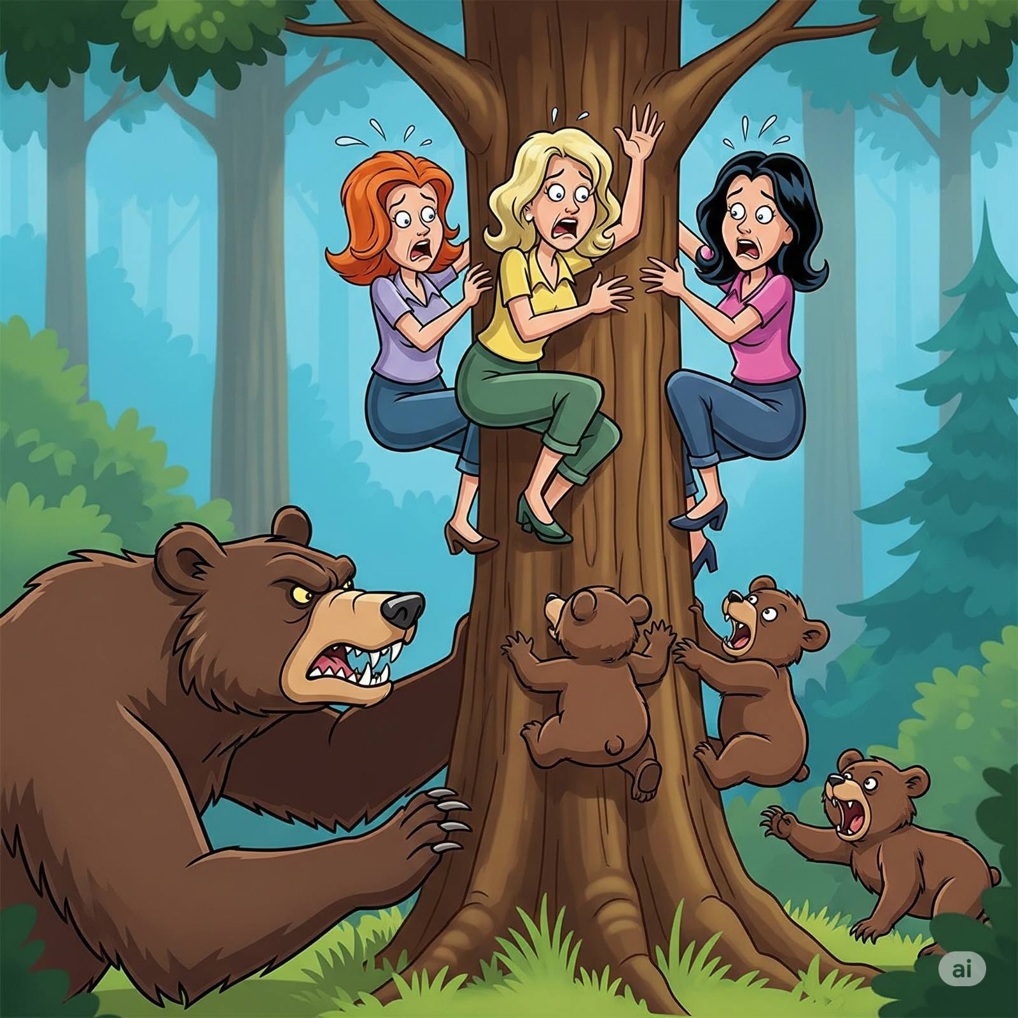
І якщо картинка не підходила, ми не здавалися. Ми разом будували план малюнка, щоб зробити його ідеальним. Цей план включав кілька ключових кроків:
​Покращення опису: Ми додавали більше деталей про те, що саме має бути зображено. Наприклад, замість просто «ліс», я писала «старий ліс із велетенськими дубами».

Slide 8
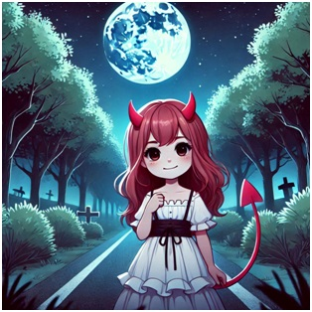
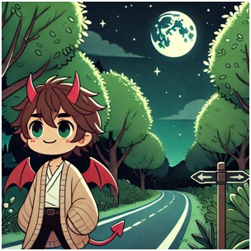
​Стиль та настрій: Ми уточнювали, в якому стилі має бути малюнок — чи це реалістична ілюстрація, чи фантазійна, чи схожа на малюнок олівцем. Також додавала деталі про настрій: «магічний, таємничий», «світлий та радісний».
​Використання кольорів та світла: Gemini експериментували з палітрою, щоб кольори відповідали емоціям сцени.

Slide 9
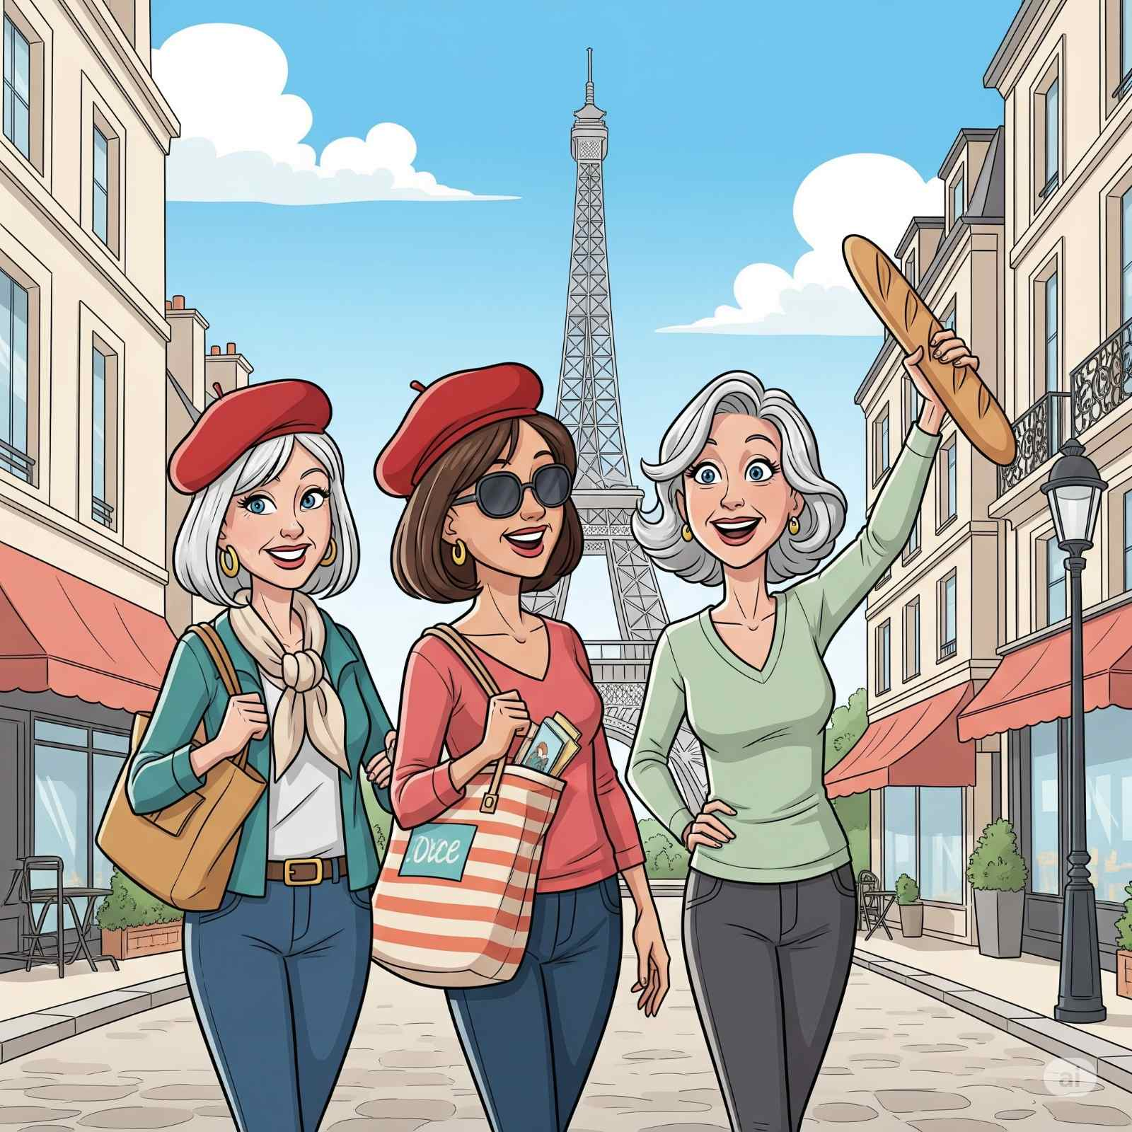
Я додавали опис освітлення, наприклад, «промінь сонця пробивається крізь дерева».
​Композиція: Іноді я просила змінити розташування об'єктів або сфокусуватись на конкретній деталі, щоб підкреслити головну ідею сцени.

Slide 10
Демонстрація ілюстрацій
А тепер я хочу показати вам, як це виглядало на практиці. На наступних слайдах ви побачите приклади моїх текстових запитів та зображення, які створив Gemini.
Я покажу, як, починаючи з простого опису, ми приходили до готових ілюстрацій, що увійшли до моєї книги та її рекламних презентацій.

Slide 11
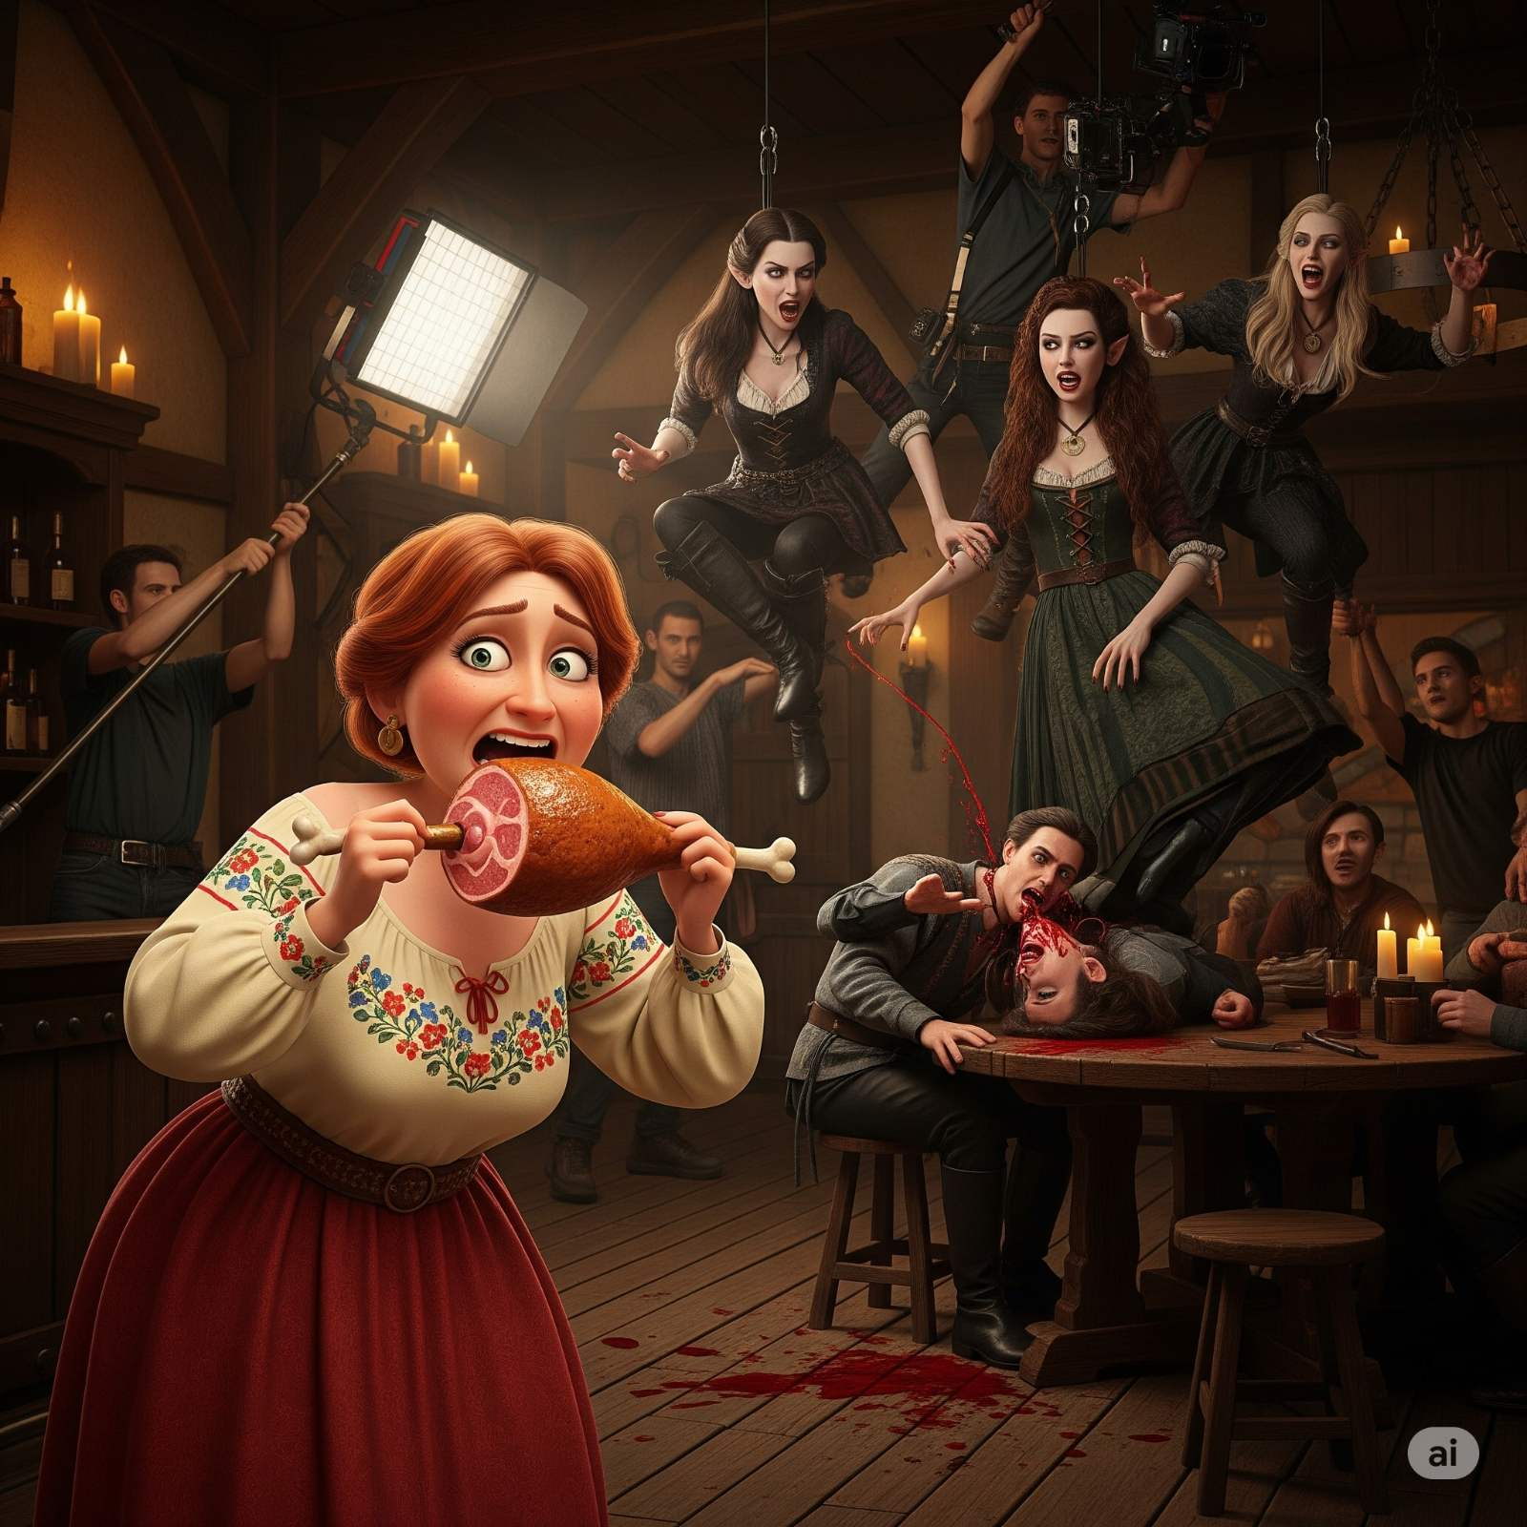

Slide 12
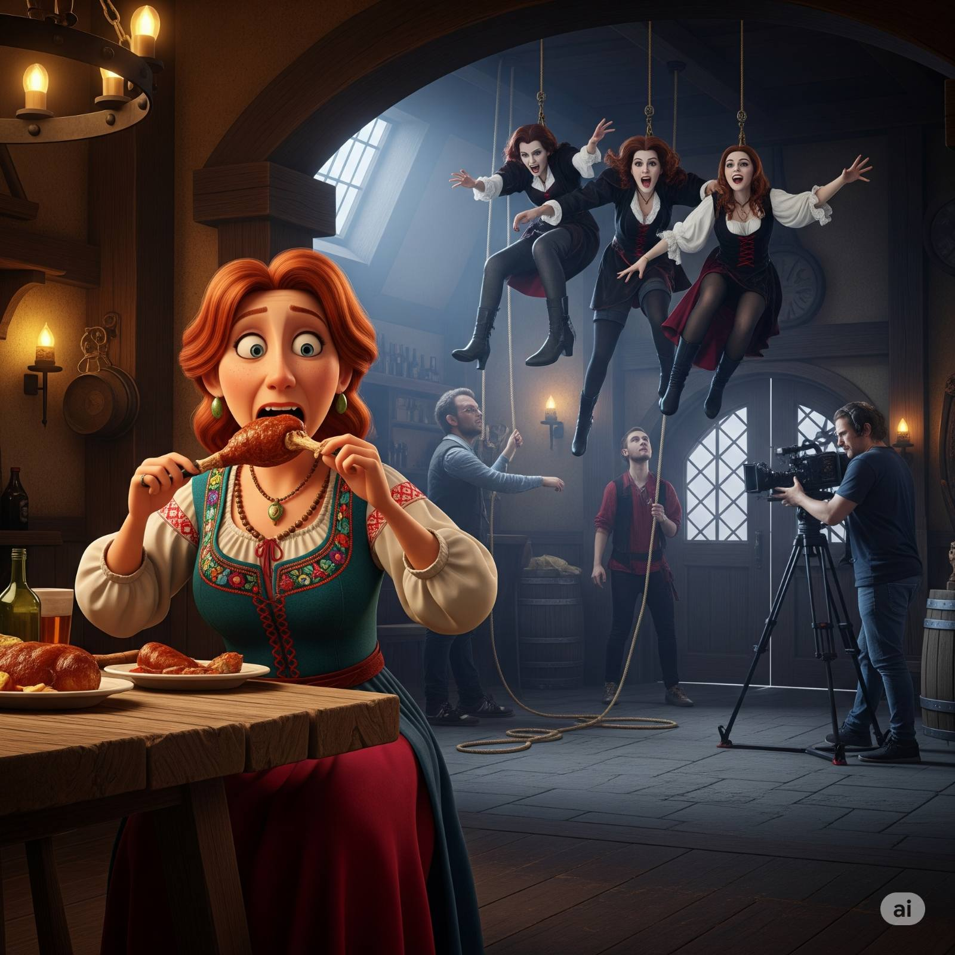

Slide 13
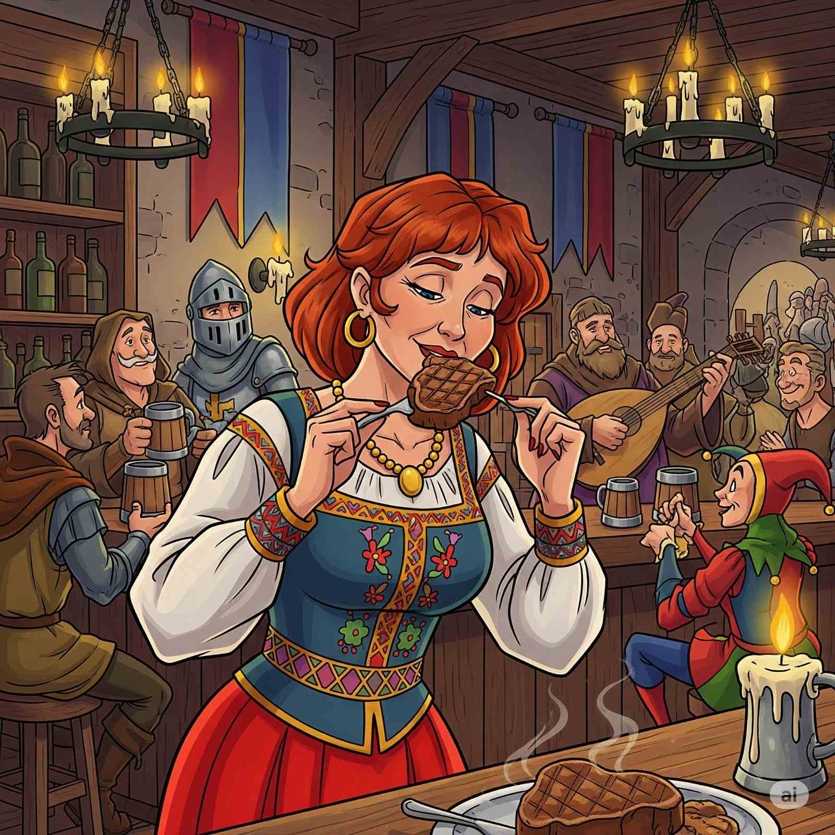

Slide 14
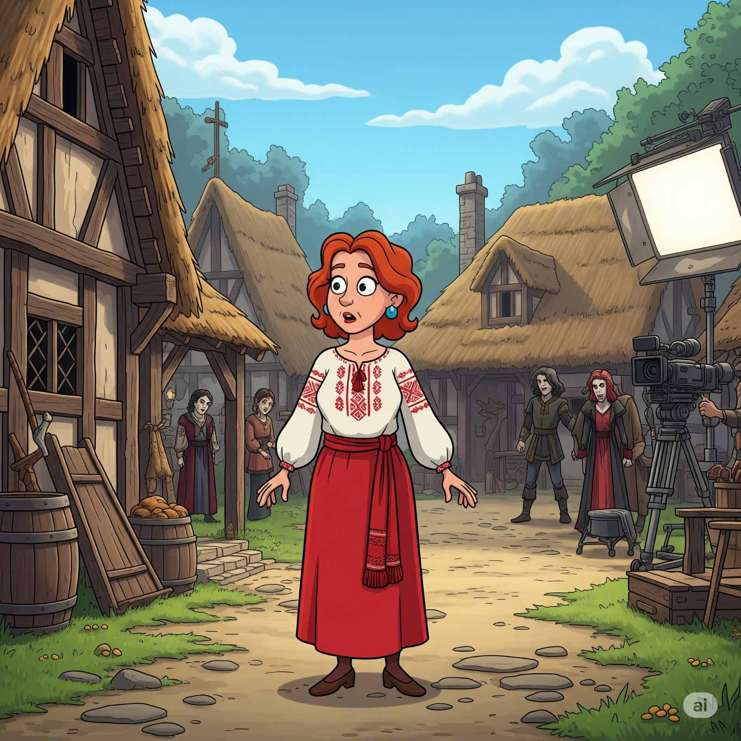

Slide 15
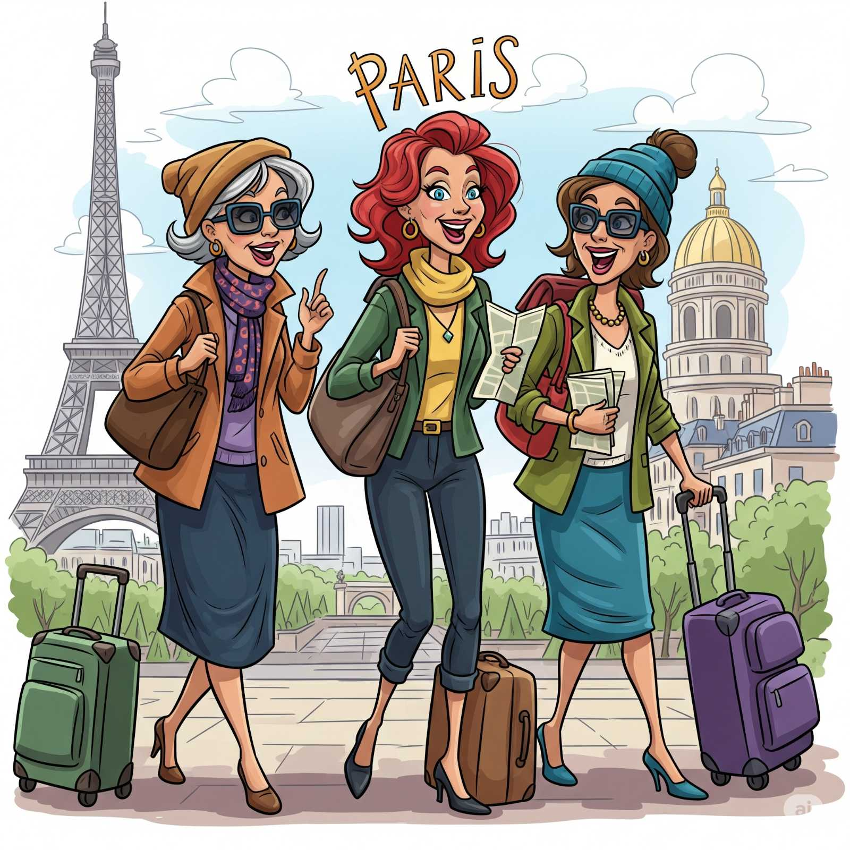
Ось як відбувалася робота в питаннях створення деяких ілюстрацій:

Slide 16
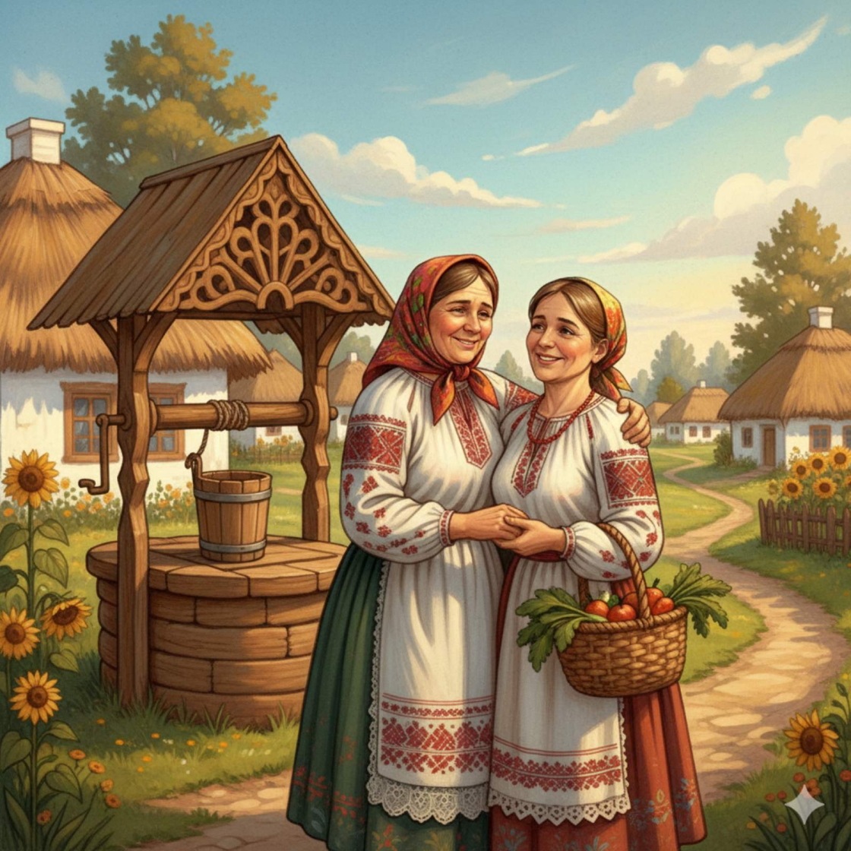
Я: « Намалюй мені пані Хвесю жіночку років 50 яка біля криниці зустрілася зі своєю подружкою Мартою в українському селі»
ШІ: «Гаразд, ось зображення жінки років 50, яка зустрічає свою подругу Марту біля криниці в українському селі:»

Slide 17
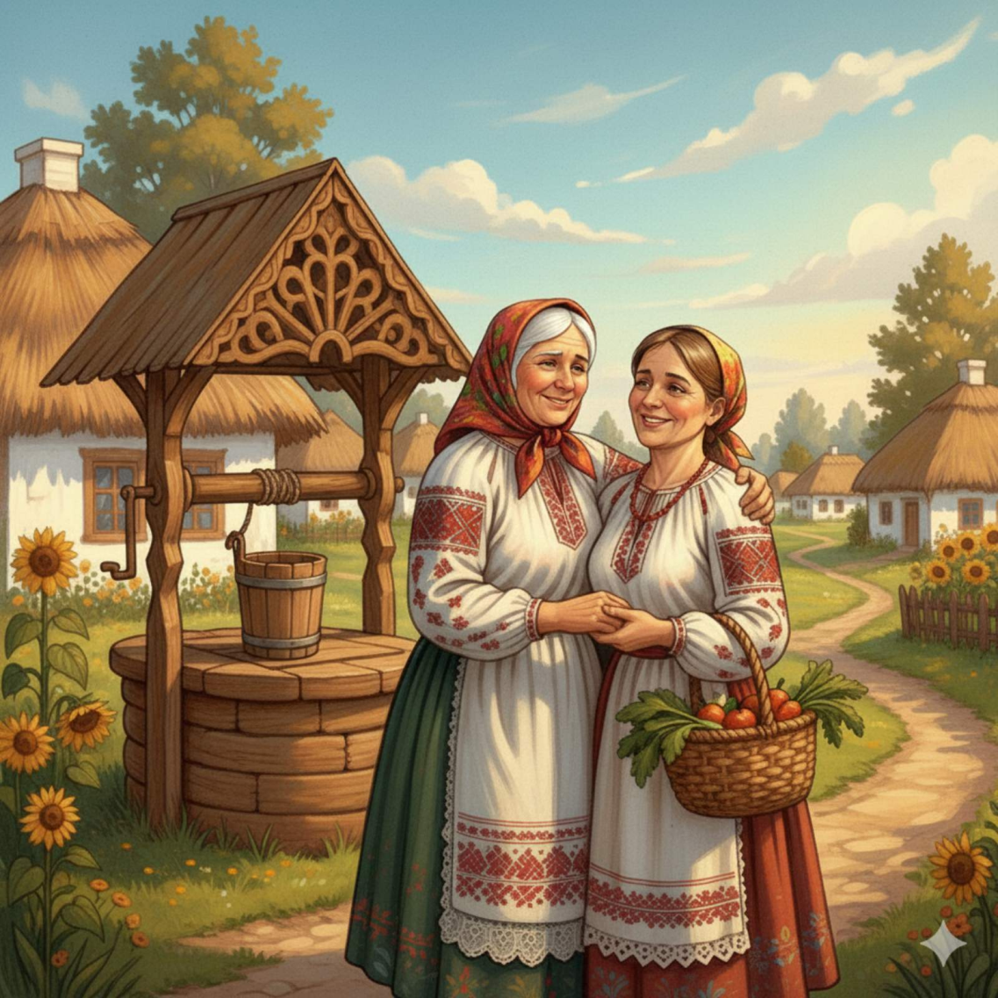
Я: « це має бути більш мультяшне зображення і одна із них має мати повністю біле волосся»
ШІ: « Зрозумів! Ось мультяшне зображення, де одна з подруг має повністю біле волосся:»

Slide 18

Я: « тепер одна із них набирає відро з водою в криниці»
ШІ: « Добре, ось зображення, де одна з жінок набирає воду з криниці:»

Slide 19
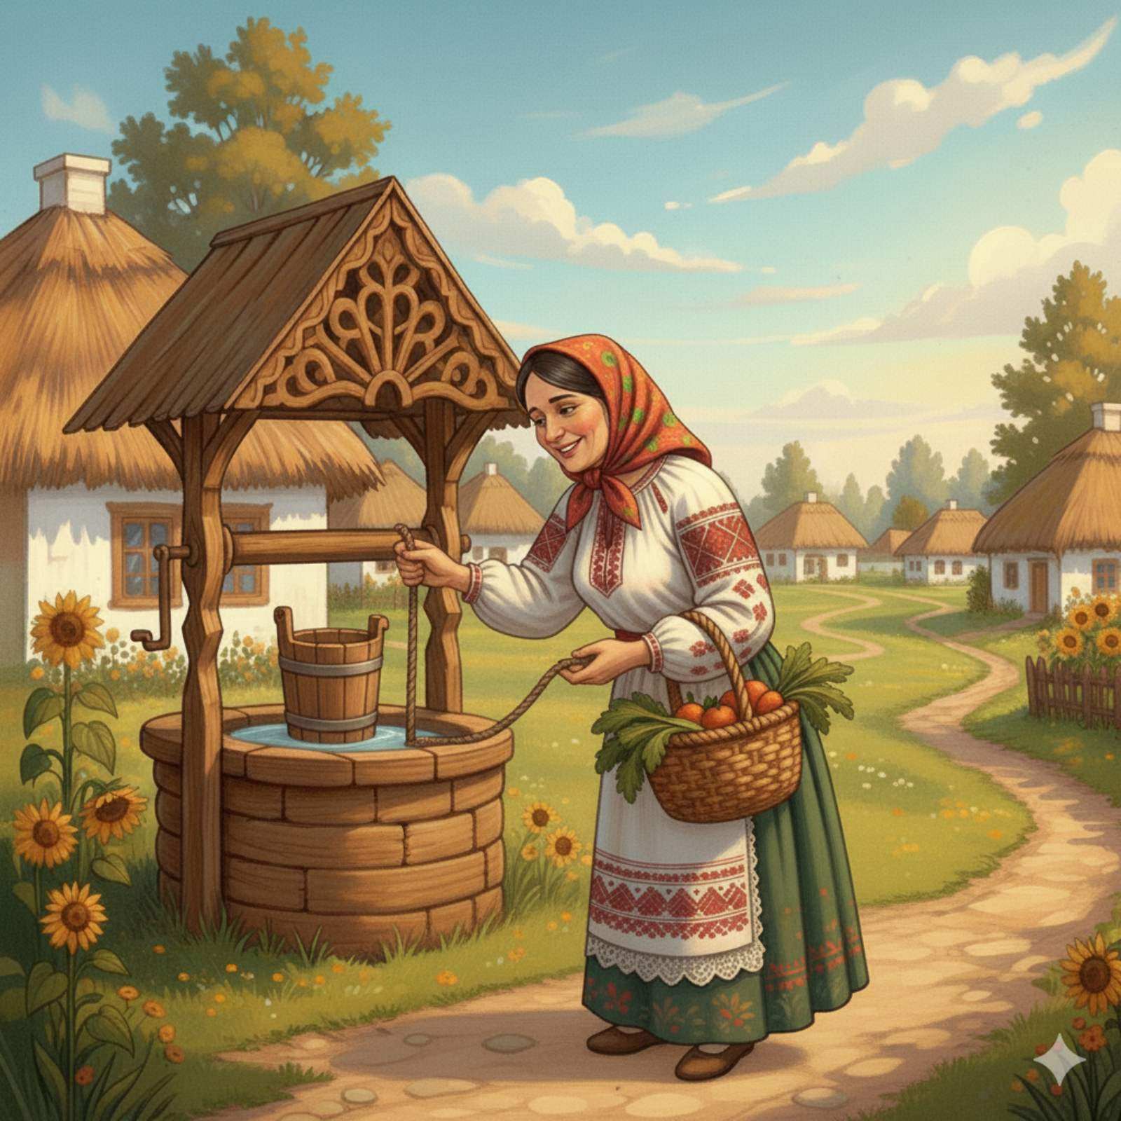
Я: « ти мені дала те саме зображення А я хотіла новий і щоб в ньому одна із них набирала воду з криниці»
ШІ: « Вибачте, що не до кінця зрозумів. Спробую ще раз. Ось нове зображення, де одна з жінок набирає воду з криниці, а інша чекає поруч:»

Slide 20
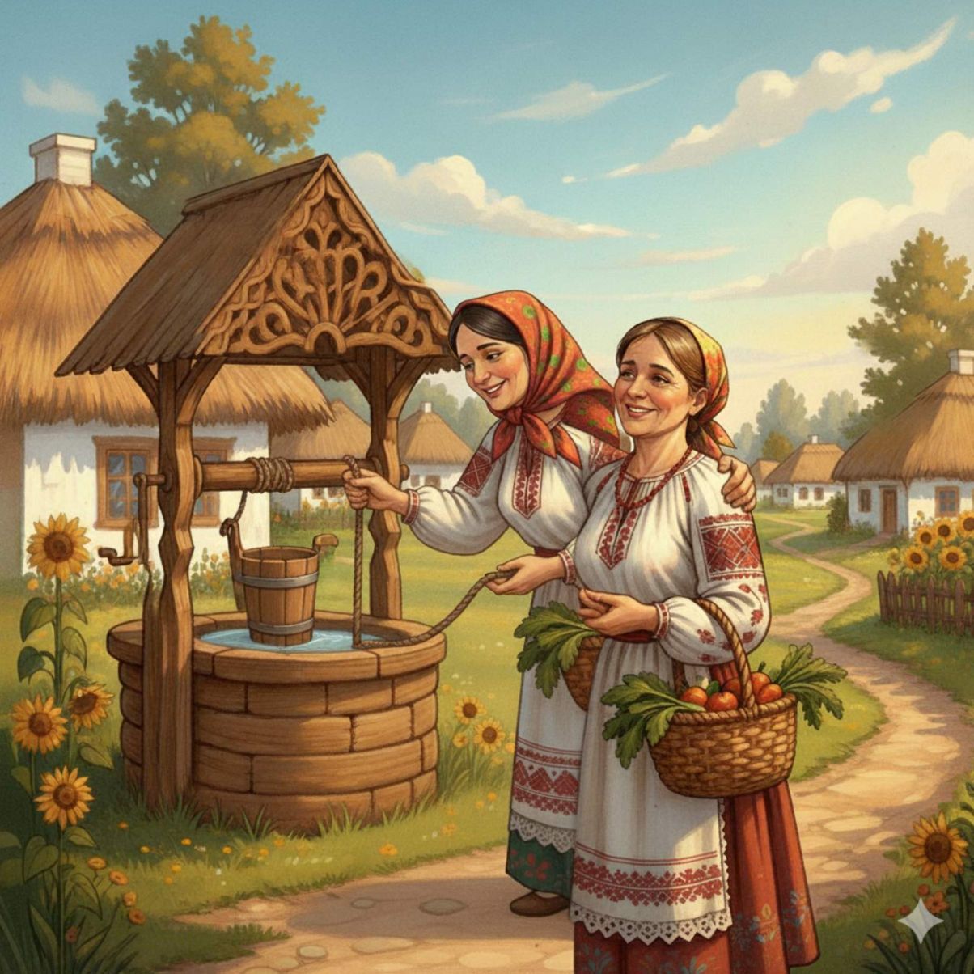
Я: « на цьому зображенні немає іншої жінки тої що з волоссям і вона чомусь не чекає поруч»
ШІ: « Моя помилка, прошу вибачення! Ви абсолютно праві. Ось нове зображення, де одна з жінок (з білим волоссям) чекає поруч, поки інша набирає воду з криниці:»

Slide 21
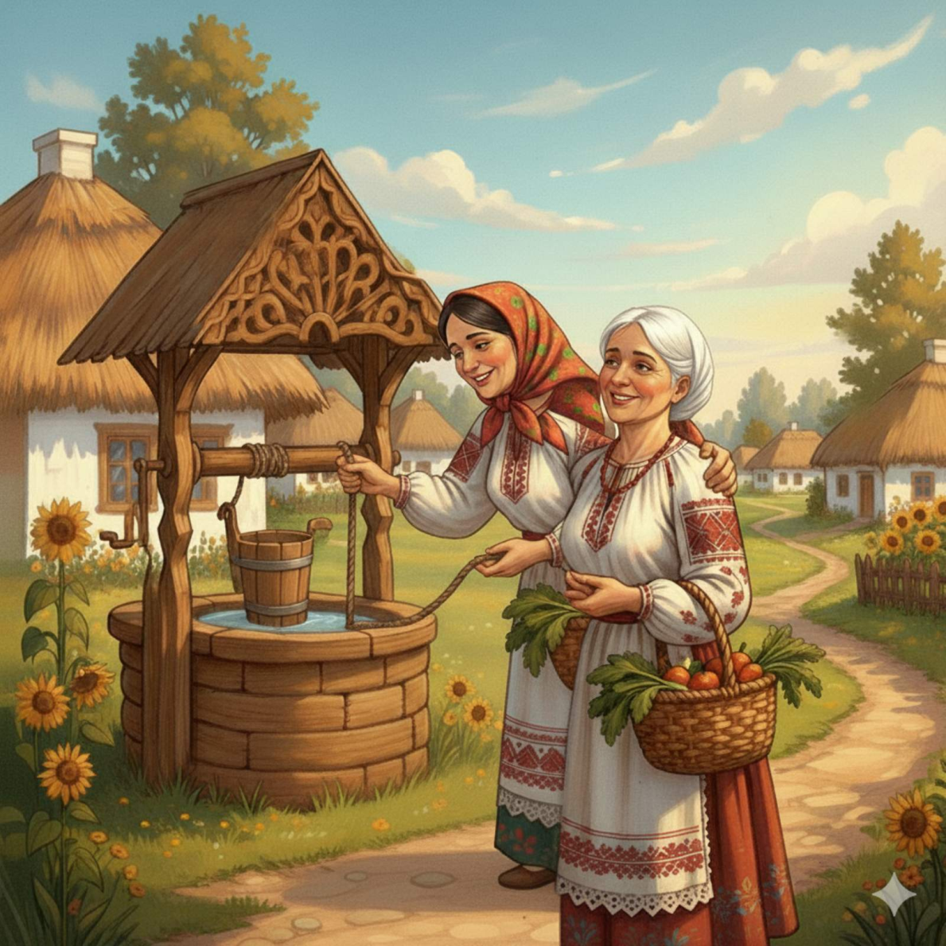
Я: « в тебе жінка не з білим волоссям»
ШІ: « Перепрошую за постійні помилки! Ви маєте рацію, це моя провина. Я не врахував важливу деталь.
​Спробую ще раз, і цього разу переконаюся, що одна з жінок має біле волосся, а інша набирає воду з криниці:»

Slide 22
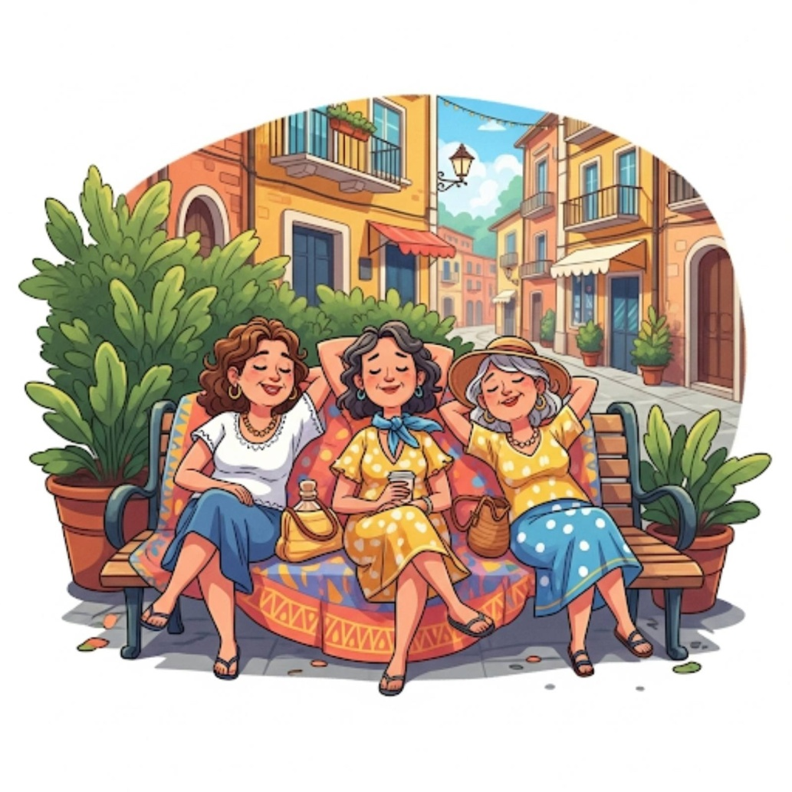
​Ось кілька фінальних ілюстрацій, які прикрасили сторінки моєї книги. Кожна з них — це візуальне відображення моєї фантазії, втілене за допомогою штучного інтелекту."

Slide 23
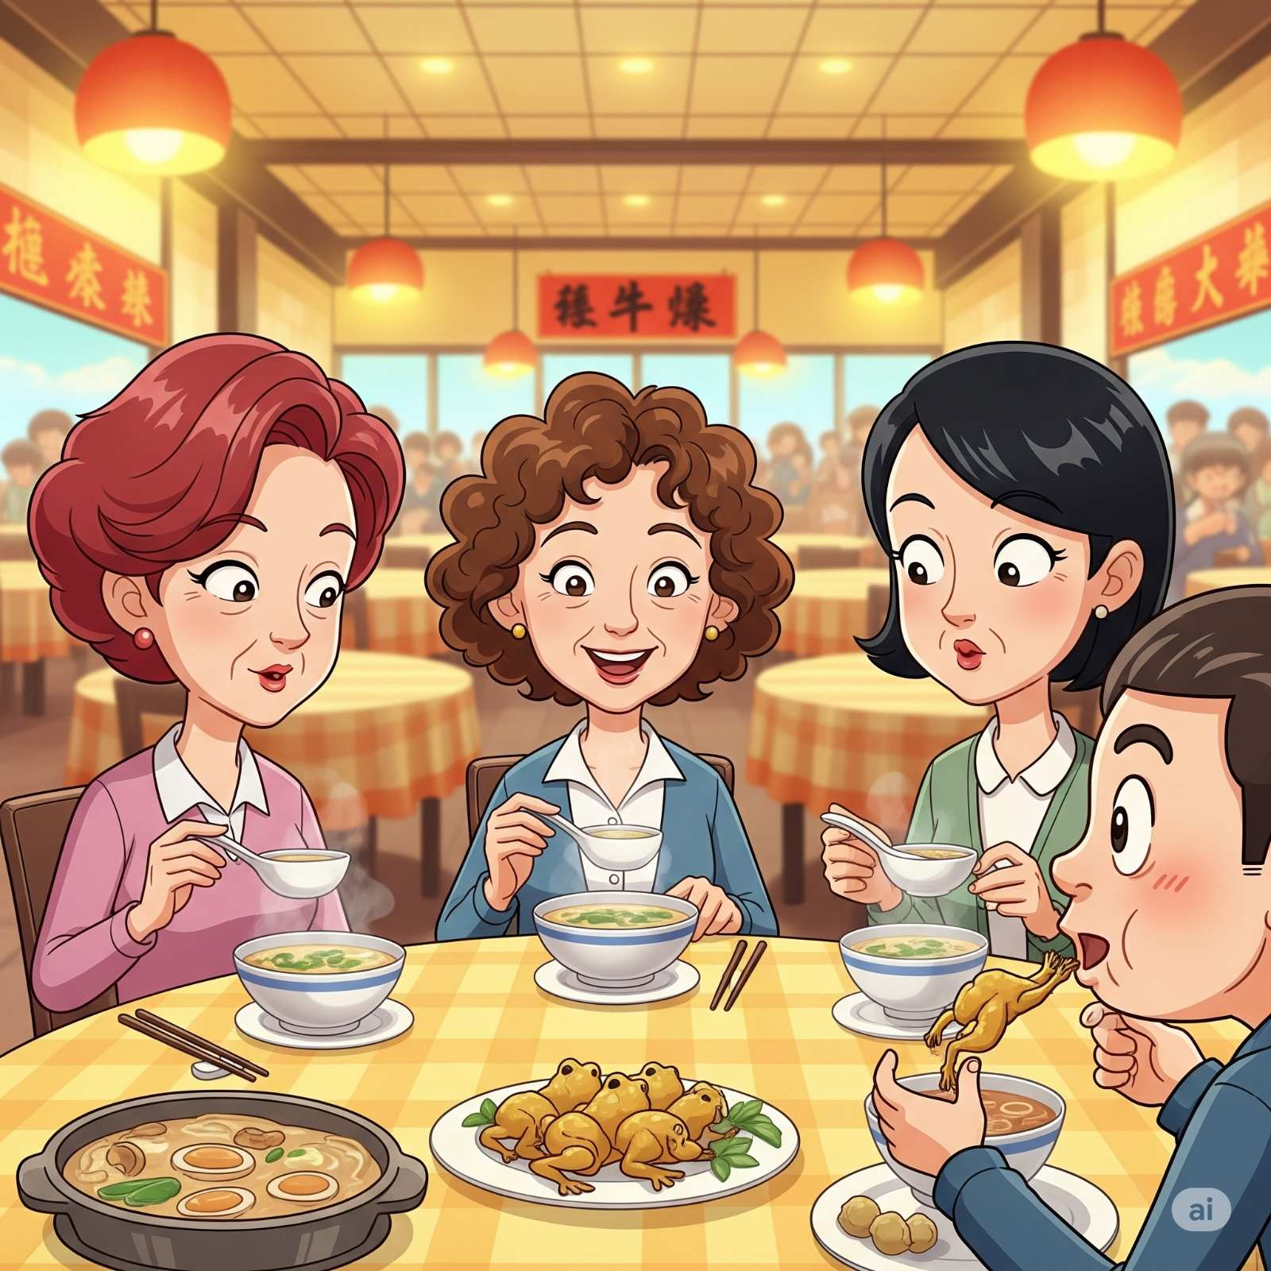

Slide 24
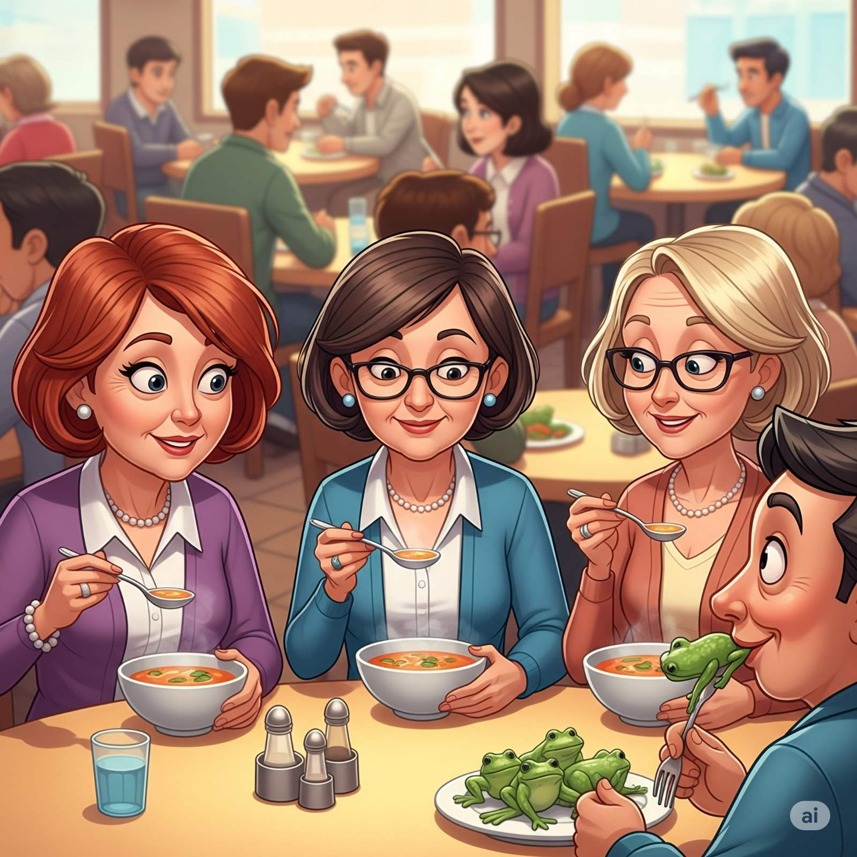

Slide 25
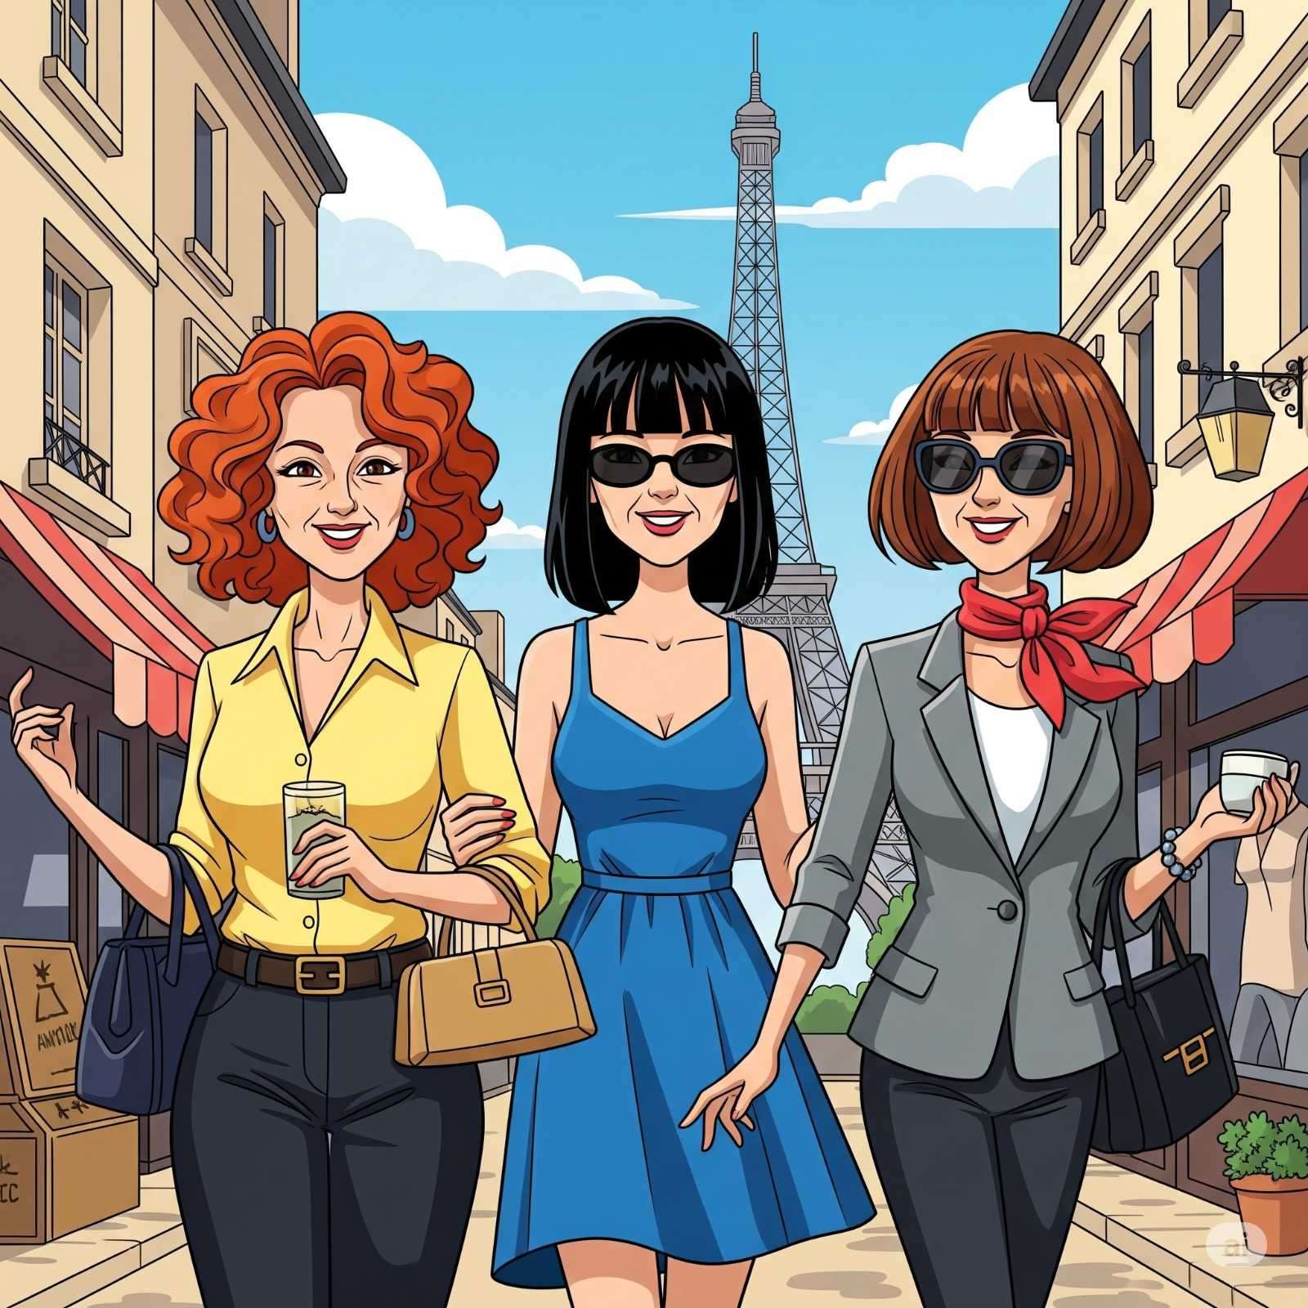
Підсумок:
Як бачите, штучний інтелект — це не просто технологія, а потужний інструмент для творчості. Цей проект показав, що ШІ може стати справжнім партнером для тих, хто, як і я, має багато ідей, але не має художніх навичок для їх втілення.

Slide 26
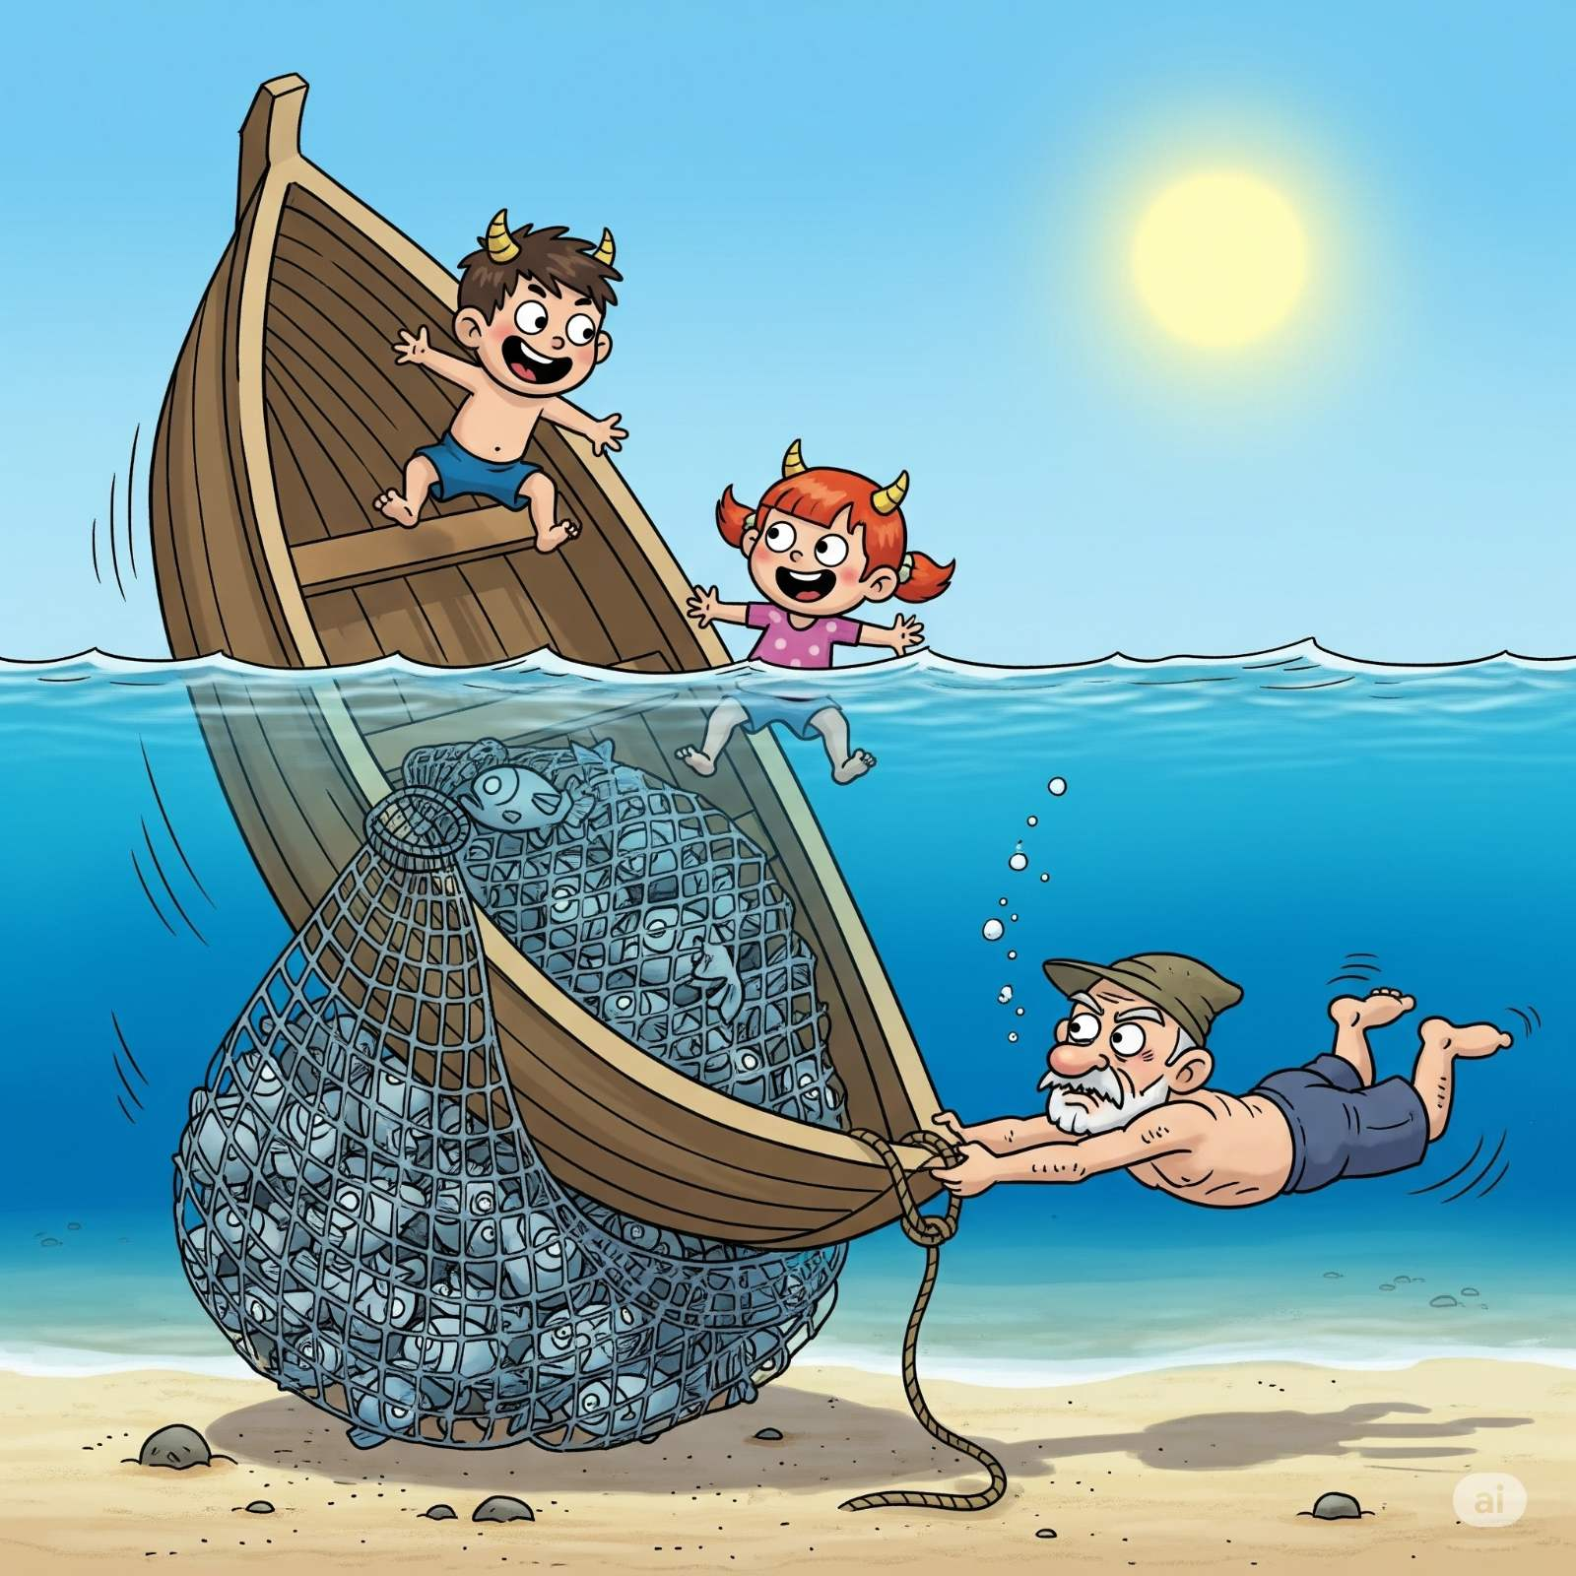
​Найголовніший висновок, який я зробила для себе: ШІ — це не заміна для людини-творця, а радше помічник, який відкриває нові можливості. Ця співпраця вимагає від автора чіткого бачення, креативності та вміння точно формулювати думки.

Slide 27
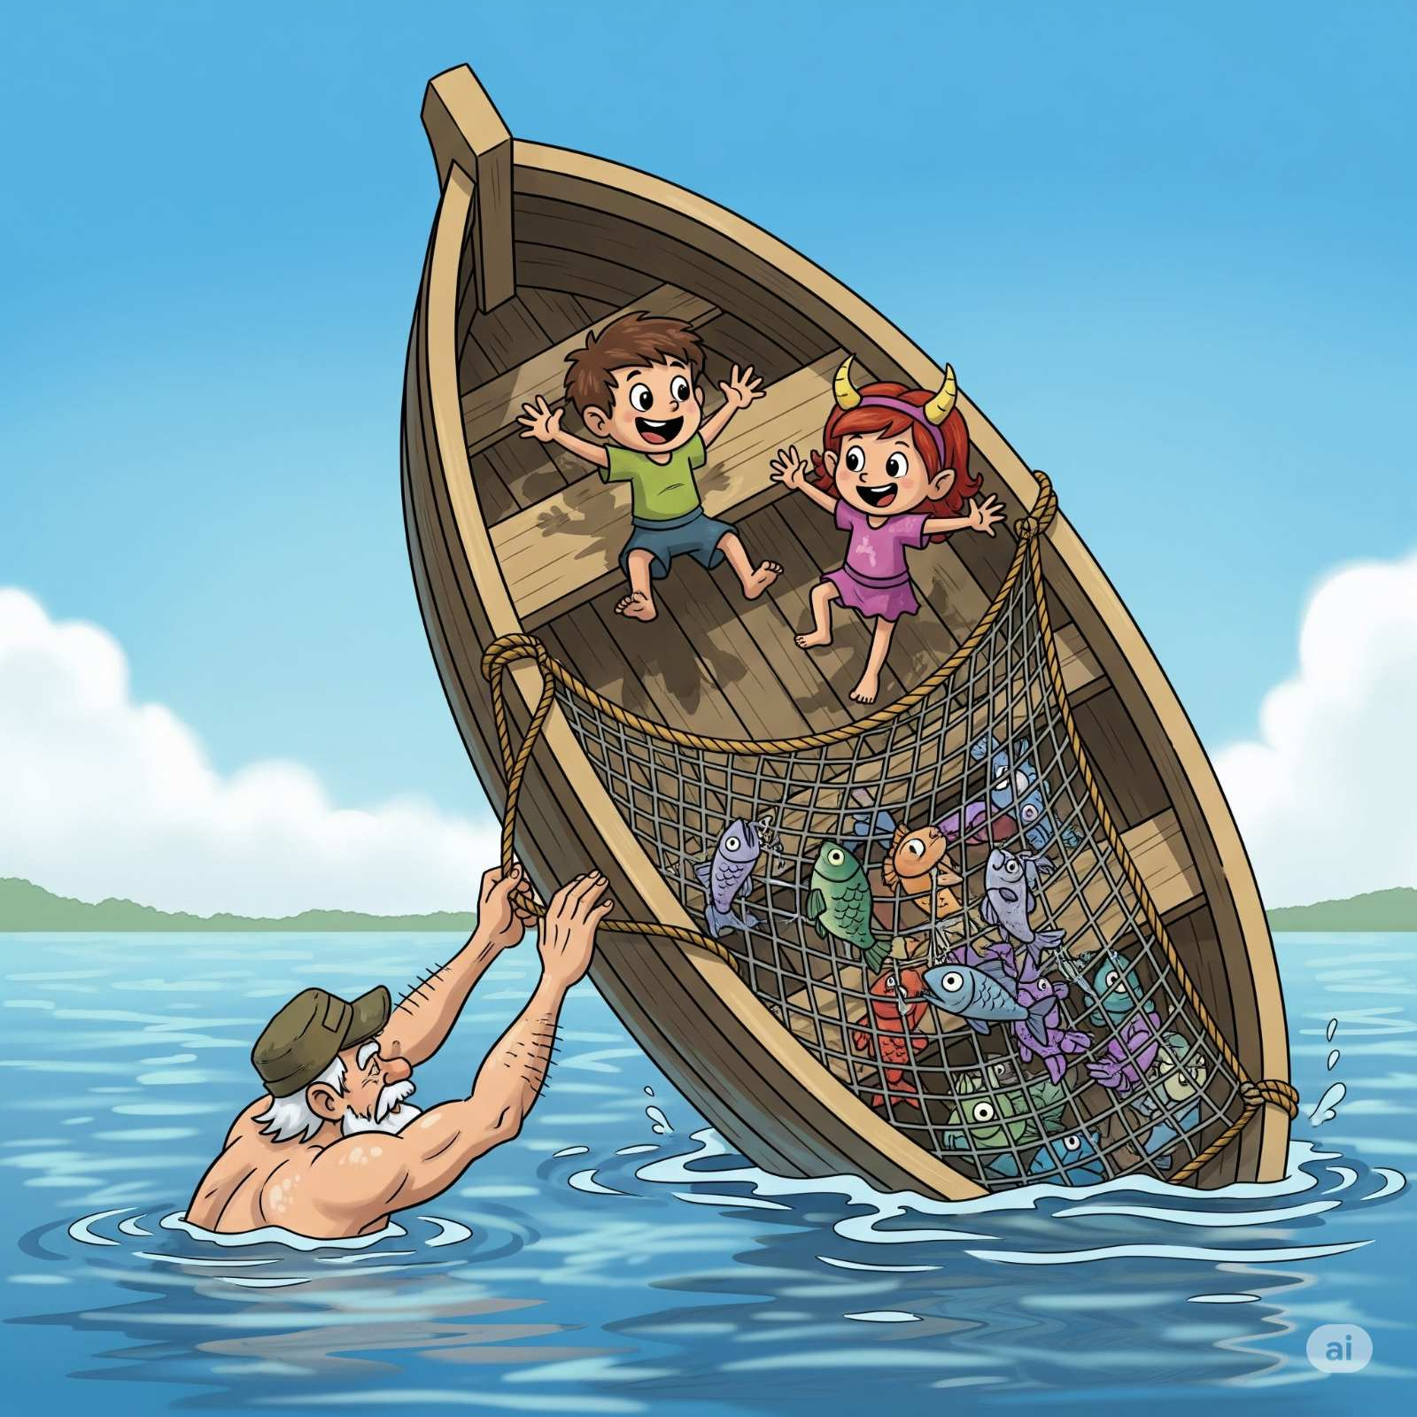
Я сподіваюсь, мій досвід надихне вас на власні експерименти та покаже, як сучасні технології можуть збагатити навчальний процес і відкрити нові горизонти для творчості."

